Slide 1
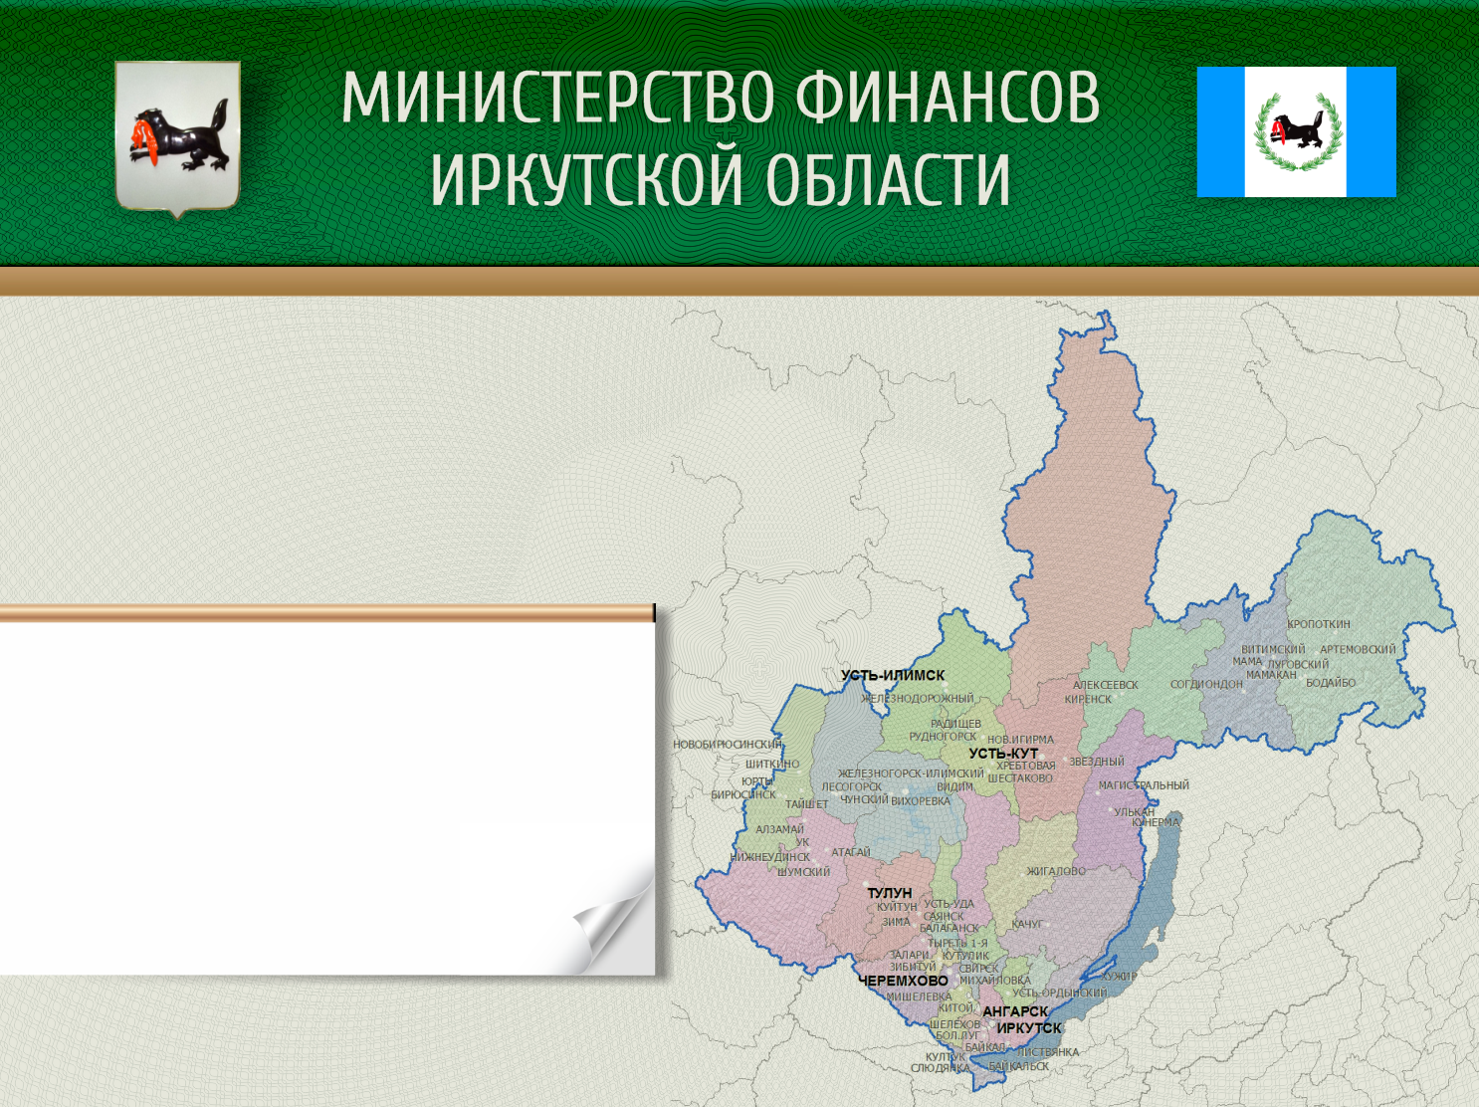
Финансовое управление администрации Усть-Удинского района
К проекту решения Думы
«О районном бюджете на 2022 год
и плановый период 2023 и 2024 годов»
БЮДЖЕТ
на 2022-2024
годы

Slide 2
1
Наиболее значимые приоритетные задачи
Перечень наиболее значимых приоритетных задач бюджетной политики, решаемых в рамках формирования и исполнения районного бюджета 2022-2024 гг.:
Повышение качества жизни населения и обеспечение социальной стабильности.
Обеспечение долгосрочной сбалансированности и устойчивости бюджета в условиях ограниченности доходных источников.
Определение приоритетности расходов в условиях ограниченности бюджетных средств.
Сохранение социальной направленности бюджета.
Совершенствование системы межбюджетных отношений.
Обеспечение открытости и прозрачности бюджета и бюджетного процесса.

Slide 3
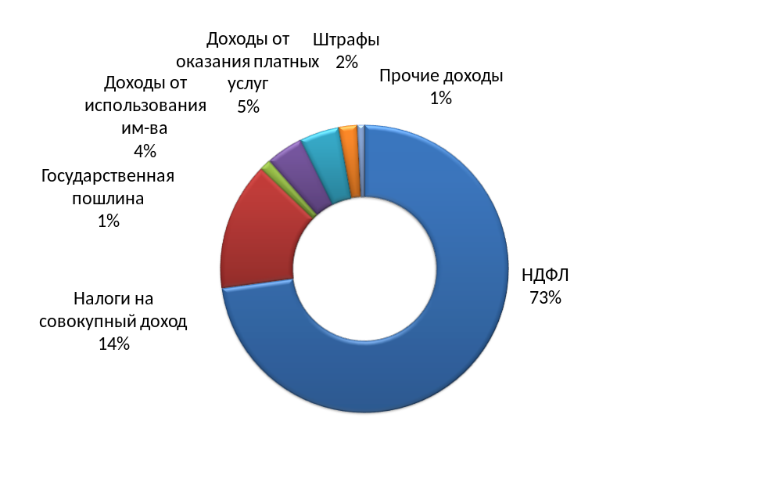
1
Структура собственных доходов
районного бюджета на 2022 год
85 240,6
тыс. рублей
Notes:
Ответственный исполнитель: Подковыров В.Е. + Сидоренко С.А.

Slide 4
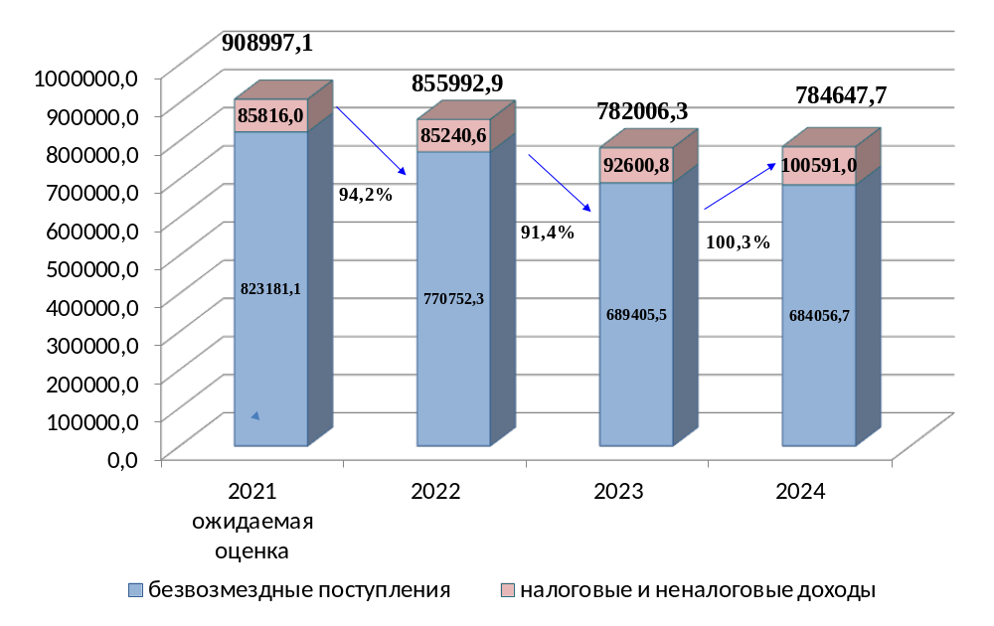
Доходы бюджета Усть-Удинского муниципального района на 2021-2024 годы
1
тыс. руб.

Slide 5
1
Муниципальные программы
Усть-Удинского района
Муниципальные программы
«Развитие системы образования РМО «Усть-Удинский район» на 2015-2023 годы»
«Развитие физической культуры и спорта в РМО «Усть-Удинский район» на 2022-2026 годы»
«Развитие физической культуры и спорта в РМО «Усть-Удинский район» на 2015-2024 годы»
«Развитие культуры районного муниципального образования «Усть-Удинский район» на 2022-2024 годы»
«Молодежная политика на 2020-2024 годы»
«Комплексные меры профилактики злоупотребления наркотическими средствами, токсическими и психотропными веществами» на 2020-2024 годы
«Организация летнего отдыха, занятости и другие социальные направления на 2020-2024 годы»
«Профилактика правонарушений и безопасности дорожного движения на территории Усть-Удинского района» на 2020-2024 годы

Slide 6
1
Муниципальные программы Усть-Удинского района
Муниципальные программы
«Социальная поддержка отдельных категорий граждан на территории Усть-Удинского района» на 2020-2024 годы
«Создание благоприятных условий для обеспечения жизнедеятельности населения Усть-Удинского района на 2021-2025 годы»
«Обеспечение комплексных мер по гражданской обороне» на 2021-2025 годы
«Обеспечение деятельности мэра Усть-Удинского района и администрации Усть-Удинского района» на 2017-2024 годы
«Поддержка и развитие малого и среднего предпринимательства в Усть-Удинском районе» на 2017-2024 годы
«Управление муниципальными финансами Усть-Удинского района» на 2017-2024 годы

Slide 7
1
Муниципальные программы Усть-Удинского района
Муниципальные программы
«Повышение эффективности проводимой муниципальной политики в области земельно-имущественных отношений и управления муниципальной собственностью» на 2017-2024 годы
«Комплексное развитие сельских территорий на период 2020-2025 годы»

Slide 8
1
Система целеполагания социально-экономического развития Усть-Удинского района
Стратегическая цель:
Повышение уровня и качества жизни населения
Стратегическая задача 1
Социальное развитие
636 807,0 тыс. руб.
74,4%
Стратегическая задача 2
Развитие инфраструктуры и обеспечение условий жизнедеятельности
8 165,3 тыс. руб.
0,9%
Стратегическая задача 3
Обеспечение темпов экономического роста
205 990,6 тыс. руб.
24,1%
Стратегическая задача 4
Законодательное регулирование, контроль и представление интересов населения
5 030 тыс. руб.
0,6%

Slide 9
1
Система целеполагания социально-экономического развития Усть-Удинского района
Стратегическая задача 1
Социальное развитие
Муниципальные программы, направленные на решение тактических целей:
Повышение доступности качественного образования, обеспечение его соответствия потребностям социально-экономического развития
566 281,2 тыс. руб.
66,1%
Обеспечение максимальной вовлеченности населения в систематические занятия физкультурой и спортом
19 565,0 тыс. руб.
2,3%
Создание равных возможностей доступа к культурным ценностям для всех жителей района
44 243,9 тыс. руб.
5,2%
Обеспечение успешной социализации и эффективной самореализации молодежи
260,0 тыс. руб.
0,03%
Организация летнего отдыха, занятости, и другие социальные направления
6 456,9 тыс. руб.
0,8%

Slide 10
1
Система целеполагания социально-экономического развития Усть-Удинского района
Стратегическая задача 2
Развитие инфраструктуры и обеспечение условий жизнедеятельности
Муниципальные программы, направленные на решение тактических целей:
Создание благоприятных условий для обеспечения жизнедеятельности населения Усть-Удинского района
3 300,0 тыс. руб.
0,4%
Обеспечение комплексных мер противодействия террору, чрезвычайным ситуациям природного и техногенного характера
4 865,3 тыс. руб.
0,6%

Slide 11
1
Система целеполагания социально-экономического развития Усть-Удинского района
Стратегическая задача 3
Обеспечение темпов
экономического роста
Муниципальные программы, направленные на решение тактических целей:
Обеспечение деятельности мэра Усть-Удинского района и администрации Усть-Удинского района
33 511,1 тыс. руб.
3,9%
Поддержка и развитие малого и среднего предпринимательства
0,0 тыс. руб.
0,0%
Управление муниципальными финансами
156 064,5 тыс. руб.
18,2%
Повышение эффективности проводимой муниципальной политики в области земельно-имущественных отношений и управления муниципальной собственностью
16 015,0 тыс. руб.
1,9%
«Комплексное развитие сельских территорий»
400,0 тыс. руб.
0,05%

Slide 12
1
Система целеполагания социально-экономического развития Усть-Удинского района
Стратегическая задача 4
Законодательное регулирование, контроль и представление интересов населения
Законодательное регулирование, контроль и представление интересов населения
5 030,0 тыс. руб.
0,6%

Slide 13
1
Основные характеристики бюджета
Показатели | 2022 год | 2023 год | 2024 год
Доходы бюджета | 855 992,9 | 782 006,3 | 784 647,7
Расходы бюджета | 855 992,9 | 782 006,3 | 784 647,7
Дефицит бюджета | 0 | 0 | 0
Муниципальный долг на конец года | 7388,9 | 4926,0 | 2463,0
Субвенция на осуществление областных государственных полномочий по расчету и предоставлению дотаций на выравнивание бюджетной обеспеченности поселений, входящих в состав муниципального района Иркутской области, бюджетам поселений | 112 069,2 | 80 276,1 | 78 925,9

Slide 14
1
Спасибо за внимание!

